Slide 1



7 Cosas
que me
enseñó
Mi Abuelo

Slide 2
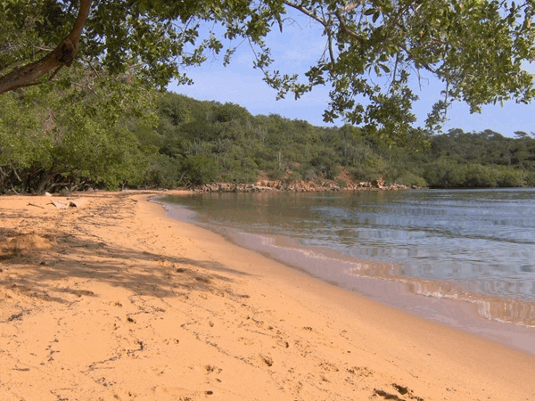
1. La responsabilidad es fundamental.
Ser responsable y dedicado siempre te llevará a cumplir tus metas y convertirte en un ejemplo de vida. Hacer tus deberes y también preocuparte de lo que es necesario, puede hacer que tu camino hacia tus sueños sea mucho más fácil.

Slide 3

2. Los libros son increíblemente importantes.
La lectura es primordial. Mi abuelo suele leer siempre, y de lo que sea, pues cree que cada historia es importante y es capaz de dejarte alguna enseñanza. Y yo me he dado cuenta de que es así.

Slide 4

3. La amabilidad y el compañerismo.
Ser empáticos, valorar al resto y ser solidario, es una de las cosas que nos hacen más humanos y mejores personas frente al mundo. Dar más que recibir, sin esperar nada a cambio, esa es la consigna.

Slide 5

4. La importancia de ser puntual.
Ser puntual es parte de ser responsable y valorar las cosas que tienes que hacer y, sobre todo, tus obligaciones. Llegar tarde no sólo te hace menos preocupado, sino que también provoca que hagas todo rápido y no logres concentrarte de buena forma.

Slide 6

5. Ser leal con tus seres queridos.
Ser leal es lo más importante, sobre todo con quienes amas y te aman. Con eso demuestras que eres capaz de ver el verdadero valor que tienen y que te preocupas por su bienestar.

Slide 7

6. Ser fuerte ante todo.
Él siempre se ha mantenido fuerte, a pesar de todo, y eso ha logrado que sepa cómo enfrentar la vida y combatir la adversidad de buena forma, y es así como debería ser, pues ser fuerte demuestra que valoras tu bienestar y sabes cómo respetarte a ti mismo.

Slide 8
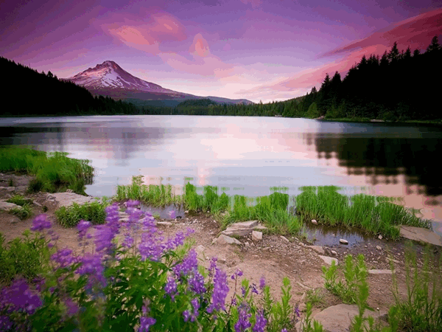
7. Valorar a la familia por sobre todas las cosas.
La familia siempre será lo más importante, pase lo que pase, y es necesario saber valorar a cada una de las personas que te rodean y han estado contigo. Son parte de tu sangre y siempre estarán a tu lado. Ante todo.

Slide 9

Texto:
Andrea Araya Moya
Música:
The Carousel Waltz
-Geoff Love & His Orchestra-
Realización general:
Rodrigo Valencia Cardona
Medellín-Colombia

Slide 10







¿Te ha gustado?
Puedes ver más entrando
Aquí
Además puedes recibir powerpoints en tu correo electrónico suscribiéndote aquí:

